Slide 1
创客教育系列课程
创意电子进阶
米思齐团队 张老师

Slide 2
第 8 课
入室报警器

Slide 3
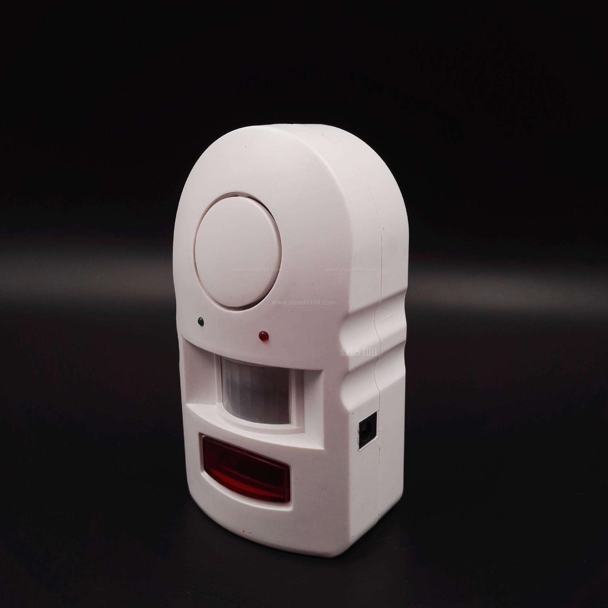
情境引入
入室报警器工作原理就是检测到有物体移动进入相应范围后，报警器会马上发出警报。其应用范围广泛，一般用于存储贵重物品的地方，都会安装上这种报警器，有了这种后，大家能够更加安心。

Slide 4
01
问题提出

Slide 5
想一想
当你想要利用Mixgo CE制作出一个报警器，当物体靠近时能够发生警报，应该怎样做呢？

Slide 6
02
探究实践

Slide 7
逻辑梳理
想要实现检测温湿度的功能，我们可以利用红外接近传感器来检测是否有物体靠近，再设置一个报警的声音，进而就可以实现入室报警器的功能。

Slide 8
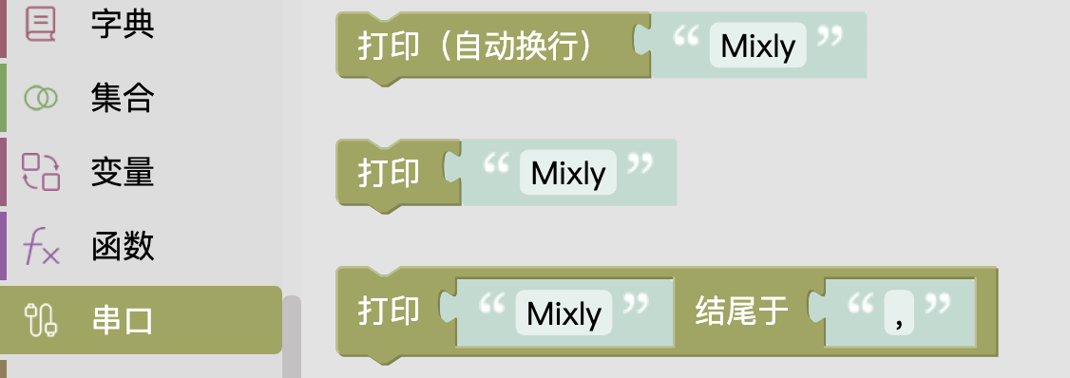
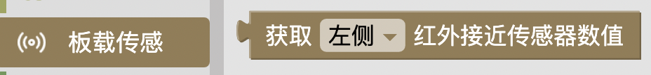
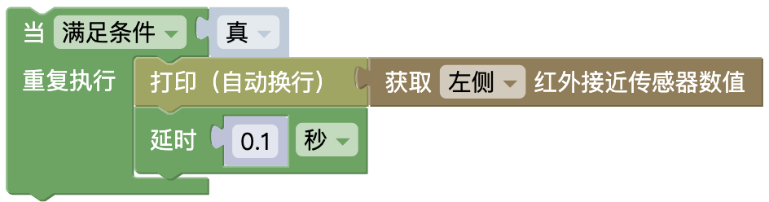
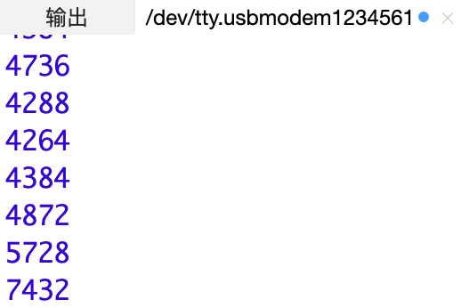
程序编写
① 测试传感器。从“板载传感”中拖出“获取...红外接近传感器数值”代码块，从“串口”中拖出“打印(自动换行)”模块）。这样我们上传之后就能在串口监视器中看到传感器获取的数值，由此作为编写后续程序的依据。

Slide 9

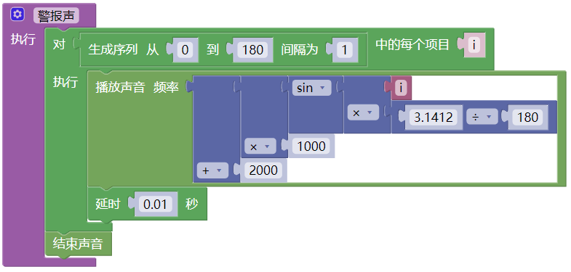
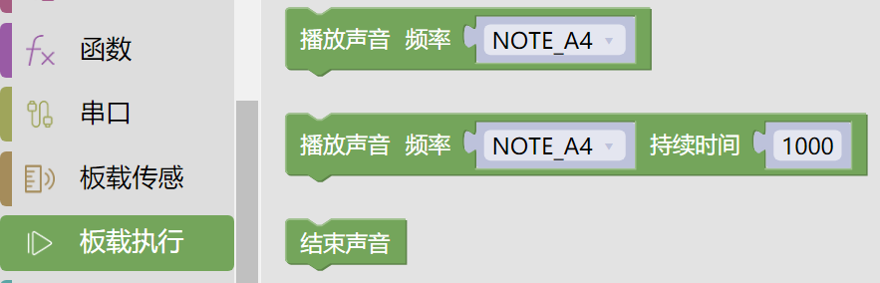
程序编写
② 发出警报声。创建“警报声”函数，将警报声存在函数里。警报声的频率用到了sin函数。最后记得拖出“结束声音”代码块。

Slide 10
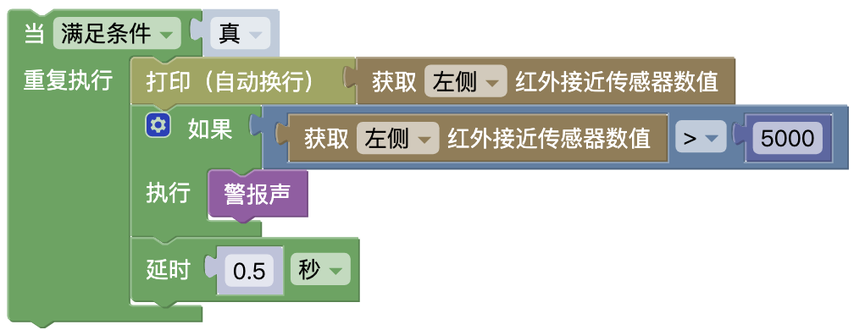
程序编写
③ 入侵检测，发出警报。如果红外接近传感器获取的数值大于5000，表明有人经过，触发警报。

Slide 11
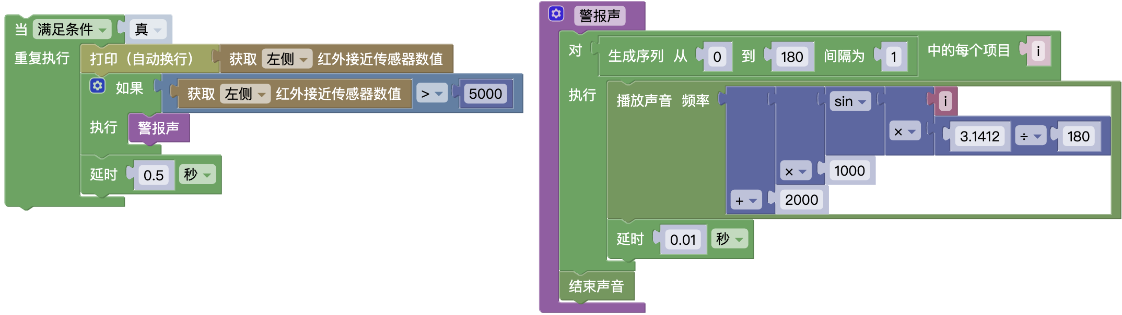
完整代码展示

Slide 12
03
知识积累

Slide 13
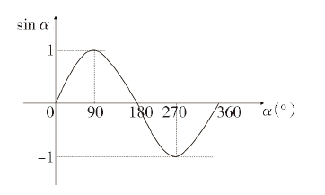
学一学
sin函数
“sin”代表了一类数学函数——三角函数，如正弦函数y=sin（x）。

Slide 14
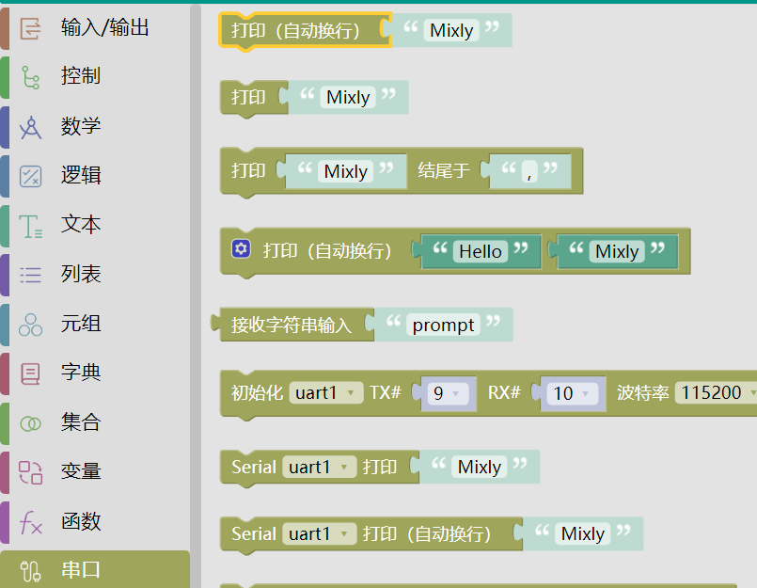
学一学
“打印（自动换行）……”模块
“打印（自动换行）……”模块可以在串口监视器中输出字符串、数字，例如传感器获取的数值以及当前时间等，并且每次打印数据后都会换行，避免打印出一连串数据，更有利于观测数据变化。

Slide 15
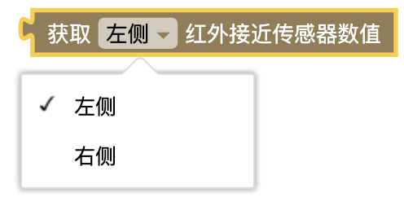
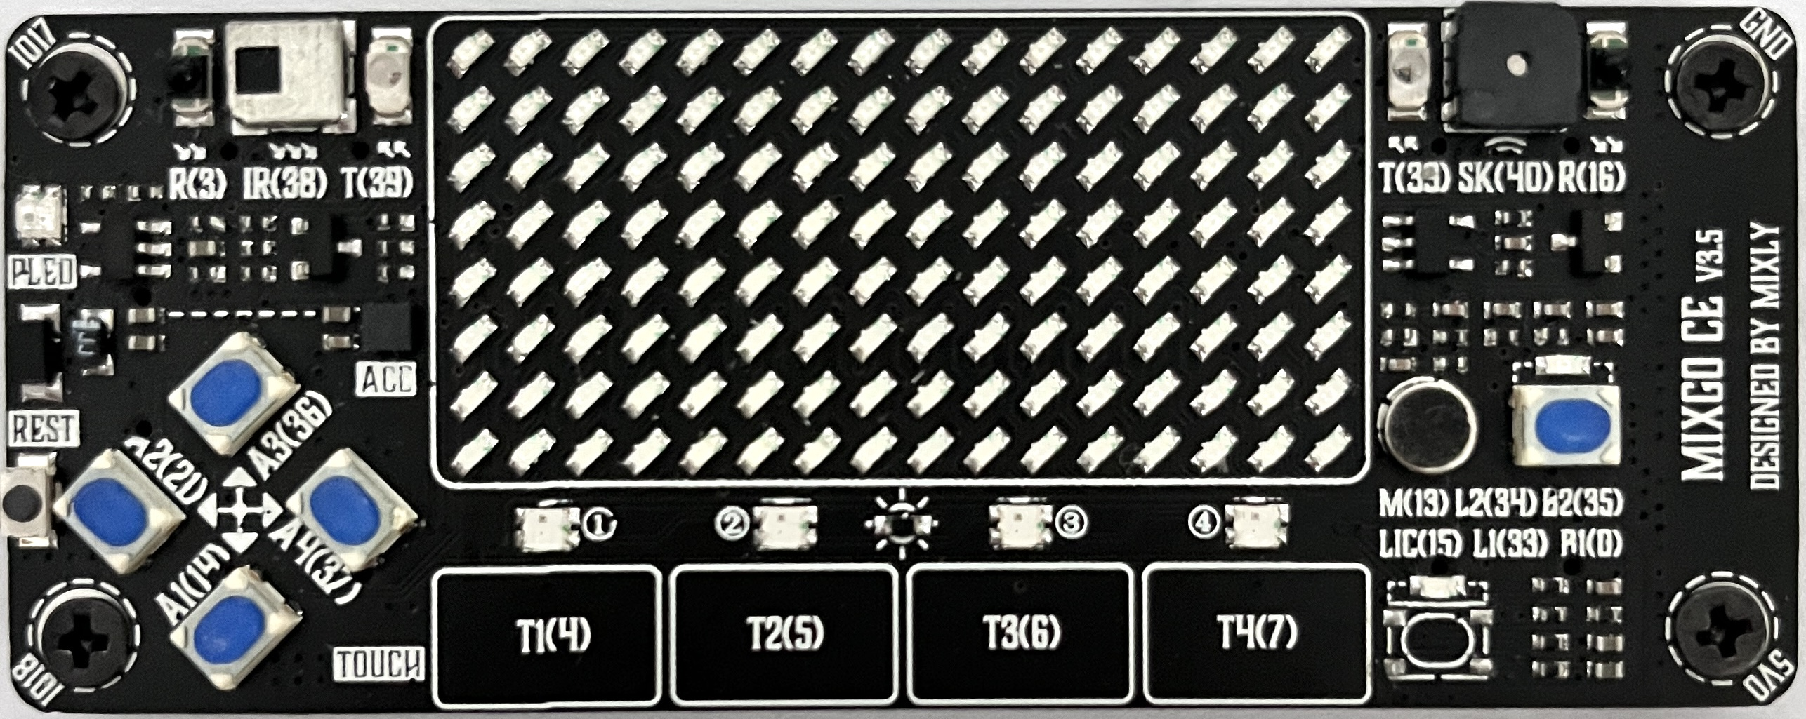
学一学
红外接近传感器
红外接近传感器是一种以红外线为介质的测量系统，测量范围广，响应时间短，由发射端和接收端两部分构成。Mixgo CE板通电后，红外接近传感器会向被检测物体发出一束红外信号，部分信号经过物体阻挡会被反射回来，接收端通过检测被物体反射回来的红外光强大小来判断与物体的接近程度。感应数值越大，说明离物体就越近；反之，感应数值越小，说明离物体越远。
Mixgo CE板上的红外接近传感器分别位于左侧和右侧。

Slide 16
04
课后乐园

Slide 17
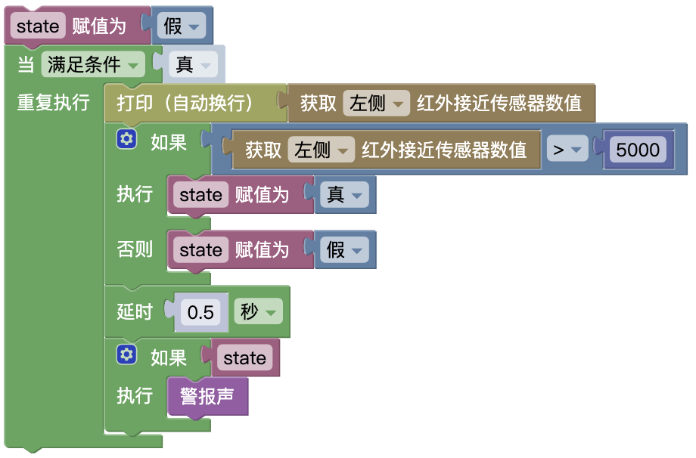
练习巩固
比一比，哪个代码更好？
➁
➀

Slide 18
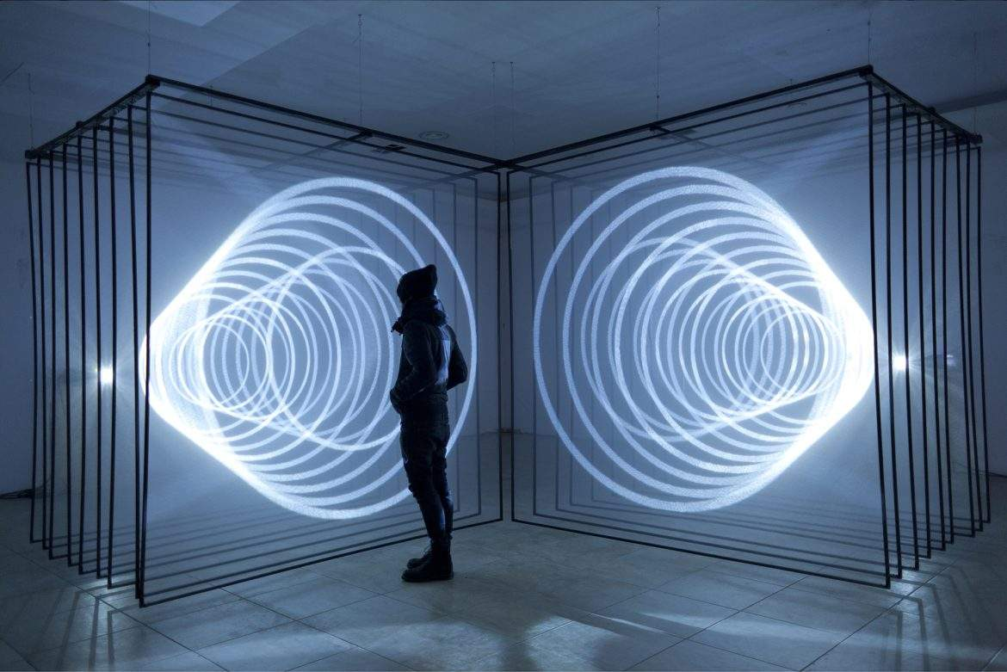
练习巩固
结合本节课知识，尝试获取和打印出光线传感器和声音传感器的值。

Slide 19

创意乐园
在本节课基础上，利用红外接近传感器实现人数统计的功能，在点阵屏上显示经过的人数。

Slide 20
谢谢同学们

